Slide 1

アドビサポートのプラン
Adobe Experience Cloud
標準 | エンタープライズ | エリート
アドビでは、お客様のビジネスをサポートするために、包括的なテクニカルリソースを提供しています。これらのリソースは Experience Cloud のライセンスサブスクリプションに含まれており、エリートサポートではさらに充実したリソースを利用可能です。エリートサポートでは、Adobe Experience League のパーソナライズされたラーニングパスやモニタリングされているコミュニティフォーラムへのアクセスが提供されます。アドビ製品に関する詳細なテクニカルドキュメントや最新のリリースノートは、いつでも参照可能です。また、エリートサポートのお客様には、アドビサポートチーム内における専任の技術相談窓口として、専任サポートエンジニアとテクニカルアカウントマネージャーが対応します。お客様を支援するために、最高水準のプロアクティブサポートおよびリアクティブサポートを提供します。お客様がお使いの Experience Cloud ソリューションに関する豊富な知識と経験を持つアドビサポートチームが、お客様のニーズがどれほ ど複雑であろうとも、投資効果を最大化し、問題の発生を未然に防ぐために、常にお客様に寄り添います。
 |  | 標準サポート | エリートサポート
 |  |  | 有償サポート（$）
担当エキスパート | アカウントサポートリード
 | 専任サポートエンジニア |  | ✓
 | テクニカルアカウントマネージャー |  | ✓
サポートサービス | 標準サポート | 営業時間内 | 平日 24 時間
 | 24 時間年中無休の P1 の問題のサポート | ✓ | ✓
 | サポート対象ユーザー（製品単位） | 4 | 15
 | 電話サポート（ライブ） |  | ✓
 | エスカレーション管理 |  | ✓
 | 年間のサービスレビュー |  | 4
 | 年間のエキスパートセッション |  | 4
 | ケースレビュー |  | ✓
 | イベント管理 |  | ✓
 | 環境レビュー、メンテナンスと監視 |  | ✓
 | リリース、移行、アップグレード、製品ロードマップのレビュー |  | ✓
 | クラウドサポートアクティビティ – Experience Manager as Cloud |  | ✓
フィールドサービス | Launch Advisory サービス – 製品導入の初年度 |  | ✓
 | フィールドサービスアクティビティ |  | 4
サービスレベルターゲット：初期対応
優先度 | 標準サポート | エリートサポート
優先度 1 お客様の本番業務機能がダウンしている、または著しいデータ損失やサービス低下があり、機能およびユーザビリティを復元するための早急な処置が必要。 | 24 時間年中無休／1 時間 | 24 時間年中無休／15 分
優先度 2 お客様の業務機能に重大なサービス低下や潜在的なデータ損失があるか、主な機能が影響を受けている。 | 営業時間内／4 時間 | 平日 24 時間／30 分
優先度 3 お客様の業務機能に軽微なサービス低下があるが、業務機能を正常に続行できる解決策／回避策が存在する。 | 営業時間内／6 時間 | 平日 24 時間／1 時間
優先度 4 現在の製品機能に関する一般的な質問または機能拡張のリクエスト。 | 営業日／3 日 | 営業日／1 日
©2021 Adobe. All Rights Reserved. Adobe Confidential.

Slide 2














エリートサポートの特長
テクニカルアカウントマネージャー
専任サポートエンジニア
ケースレビュー
エリートエクスペリエンスを監視し、サポートおよびフィールドサービスのエンゲージメントを調整し、ビジネス価値を最大化するためのプロアクティブなサービスを提供する、専任のテクニカルアカウントマネージャーです。
お客様のソリューション環境およびビジネス目標をよく理解している、専任のサポートエンジニアです。豊富な経験を活かして、お客様のエンタープライズサポートエクスペリエンスの調整を支援します。
オープン中のサポートリクエストを定期的にレビューし、ケースの説明、ビジネスへの影響、ステータス、優先度、迅速な解決に必要な次のステップへの合意について、お客様と調整します。
エスカレーション管理
サービスレビュー
エキスパートセッション
アドビ内の専任連絡窓口が、エスカレーション支援や定期的なアップデートを提供し、お客様の最も重要なオープン中のサポートリクエストに優先的に対応します。
エリートプログラムのサービス、サポート関連指標、成果物（将来的な計画を含む）に関して、定期的なレビューを行います。
特定の製品の機能と、それを活用して一般的なビジネス上の問題を解決する方法に焦点を当てた 60 分のセッションです。
環境レビュー
ソリューションロードマップのレビュー
メンテナンスと監視
ソリューションのデプロイメント、設定、全体的なアーキテクチャ（統合を含む）のプロアクティ ブなレビューを行います。
アドビのソリューションロードマップとお客様のプロジェクトロードマップを比較および調整して、リスクを軽減し、将来に備えます。
。
メンテナンスのベストプラクティスや最 新の修正プログラム（SP、MR、パッチ、FP）を受け取り、すべてのメンテナンスチェックについて最新の状態を維持します。
リリースの準備とレビュー
ナレッジトランスファー
イベント管理
最新のイノベーションを活用するために新製品の機能についてパーソナライズされたガイダンスを受けたり、アドビのエキスパートがリリースやアップグレード計画をレビューしたりします。
アドビサポートチームからの継続的なナレッジトランスファーにより、ソリューションの使用に関するベストプラクティスを提供します。
ビジネスおよびプロジェクトの主要なマイルストーンで、適切なレベルのサポート、サポート範囲、緩和計画を確実に実施するために、主要なイベントを管理します。
標準サポートの特長
コミュニティフォーラム
24 時間年中無休 P1
Experience League
オンラインフォーラム
電話サポート
セルフガイドジャーニー
テクニカルソリューション、製品ドキュメント、FAQ などの増大するデータベースにオンラインで継続的にアクセスできます。また、アドビコミュニティで実務担当者や他のお客様と繋がり、ベストプラクティスや学習した内容を共有できます。
承認済みユーザーまたはサポート対象ユーザーは、使用可能なすべてのチャネル（P1 の場合は電話を含む）を通じて問題を申請でき、お客様の会社を代表してアドビのテクニカルサポートチームとやり取りできます。
エクスペリエンスメーカーは、Experience League から誕生します。Experience League に参加すると、パーソナライズされた学習で、顧客体験管理能力を強化することができます。スキルの向上や、グローバルコミュニティでの仲間との交流のほか、キャリアアップに役立つ評価の獲得も可能です。
Office Hours
ライブチャットサポート*
セルフサービスポータル
ウェビナー
チャットサポート
24 時間年中無休のサポートポータル
アドビカスタマーサポートチームによる Office Hours には、参加者に情報を提供するだけでなく、問題のトラブルシューティングやアドビソリューションで成功するためのヒントやテクニックを紹介することを目的としたセッションが含まれています。
チャットセッションを開始すると、回答やケース申請による支援を受けることができます。
* すべての製品にライブチャットサポートがあるわけではありません。 * チャットサポートは日本語に対応していません。
オンラインのセルフサービスサポートポータルにオンデマンドでアクセスして、サポートリクエストを申請したり、ケースのステータスを確認したり、その他のリソース（ナレッジベース、ニュースとアラート、注目すべきヒントなど）を参照したりできます。
©2021 Adobe. All Rights Reserved. Adobe Confidential.

Slide 3


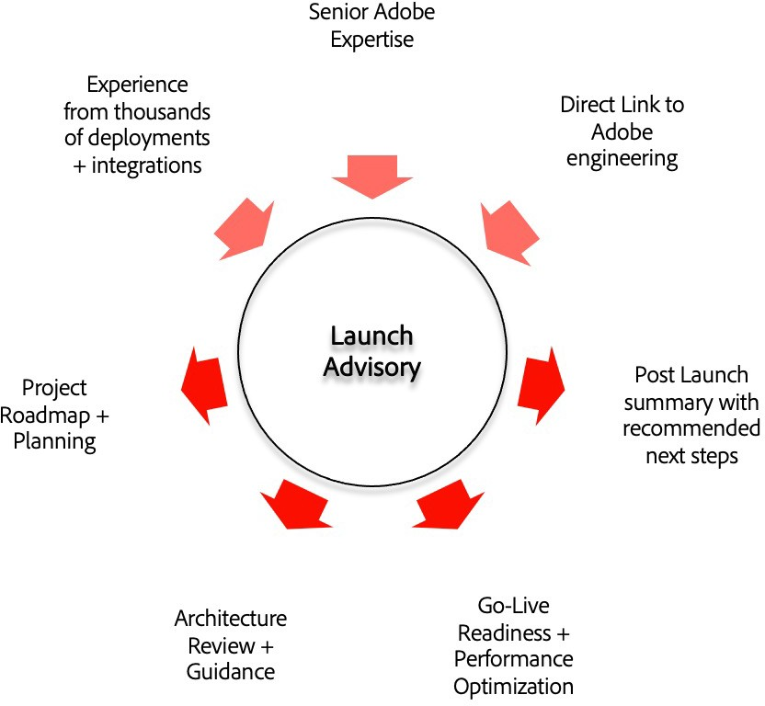
クラウドサポートアクティビティ - AEM
AEM as a Cloud Service 向けガバナンス
AEM as a Cloud Service の付加価値サービス
AEM as a Cloud Service のカスタマイズのベストプラクティス
AEM as a Cloud Service のお客様が業界標準や AEM as a Cloud Service のベストプラクティスを遵守することを支援するための技術的および運用上のガバナンスを提供します。
最適化のチャンスがあるカスタマイズソリューションの採用領域を特定、 レビュー、提案します。
AEM as a Cloud Service におけるカスタマイズのベストプラクティスとコアコンポーネントの採用を促進します。
Launch Advisory
フィールドサービスアクティビティ
新しい Adobe Experience Cloud ソリューション を実装するお客様のための Launch Advisory は、
デプロイメントの成功をサポートし、価値実現までの時間を短縮することが実証されている、アドバイザリサービスおよび提案の中核です。
フィールドサービスは、迅速な解決、集中的なカスタマーサクセス、価値実現までの時間の短縮のために使用されます。サポート契約の対象となるソリューション製品で、Launch Advisory が適用される場合、1 年目のフィールドサービス はありません。
キックオフ
定義
デザイン
サービスイン
ポストローンチ
1 年ごとに 4 つのアクティビティ
実装
アドビソリューションエキスパートは、お客様や実装パートナーに対して、ベストプラクティスに基づいたガイダンスで、要件、アーキテクチャ、開発プロセス、ローンチ準備レビューの検証を支援します。
実行と運用
エリートのお客様は、1 年ごとに 4 つのアクティビティを 2 つのトラック（テクニカルトラックおよび／ または戦略的トラック）から利用できます。
実装
実行と運用
Launch Advisory では、お客様のプロジェクトスケジュールの一般的なマイルストーン（キックオフ、定義、デザイン、サービスイン、ポストローンチ）に合わせて、ガイド、検証、評価、提案を行います。
テクニカルトラックアクティビティは、お客様が技術的に安定し、ツールを最大限に活用できるようにします。 具体的には、プラットフォームの設定、統合、トラブルシューティングに関するサポートや提案などがあります。
主な成果物：
利用可能なテクニカルアクティビティのタイプ：
健全性監査
プラットフォーム監査
機能セットの有効化
基本的な統合と設定
お客様のソリューションのトラブルシューティング
クラウドサービスのサポート
キックオフ（プロジェクトコラボレーション計画を含む）資料
評価および提案ドキュメント
エンゲージメントサマリー
戦略的トラックアクティビティは、お客様のアドビソリューションから価値が実現されるようにするオポチュニティを提供します。これには、1 つ以上のアドビソリューションで価値実現を促進するための戦略、測定、成熟度に関するサポートの提案が含まれます。
利用可能な戦略的アクティビティのタイプ：
成熟度ロードマップ
ユースケース開発／測定
レポートおよび分析
ベストプラクティスの有効化
©2021 Adobe. All Rights Reserved. Adobe Confidential.

Slide 4





リソース
Experience League | Experience League では、アドビへの投資に対して企業が期待している価値を実現するための支援を行います。セルフサービスのチュートリアル、製品ドキュメント、講師によるトレーニング、コミュニティ、テクニカルサポートなど、パーソナライズされた成功への道筋に沿って、お客様が学習し、繋がり、 成長できる、統合された場所です。
トレーニング | Adobe Digital Learning Services のコースには、Experience League からアクセスできます。ラーニングコースは、オン デマンドレッスンと講師によるレッスンが統合されています。 市場価値が認められたスキルを習得し、組織での成功 を促進するために活用できます。
本番環境の問題とシステム障害 | status.adobe.com では、マルチテナント環境にデプロイされたすべてのアドビ製品およびサービスのシステムステータス情報が表示されます。お客様は、アドビが製品イベントを作成、更新、解決した際に電子メール通知を受け取るようサブスクリプション設定を選択できます。イベントには、定期的なメンテナンスや、様々な重大度レベルの問題が含まれています。
利用条件 | 提供するサポートサービスについて詳しく説明されています。
アドビサポートの対象地域、現地の営業時間、言語サポート
アドビサポートの対象地域と現地営業時間は、以下のとおりです。対象地域は、お客様のセールスオーダーやその他のアドビサポートのご契約資料に記載されている請求先の地域に準じます。
南北アメリカ | ヨーロッパ、中東、 アフリカ | アジア太平洋 | 日本 ¹
午前 6:00 ～午後 5:30 | 午前 9:00 ～午後 5:00 | 午前 9:00 ～午後 5:00 | 午前 9:00 ～午後 5:30
サポートで対応している言語は、英語および日本語のみです。 ¹ P2、P3、P4 の場合は、営業時間内のみの対応です。
卓越した
専門知識
迅速な
サポート
戦略的
アドバイス
アドビサポートのサービスやお客様に最適なレベルについて詳しくは、専任アカウントマネージャー（NAM）またはカスタマーサクセスマネージャー（CSM）にお問い合わせください。
©2021 Adobe. All Rights Reserved. Adobe Confidential.
Adobe
345 Park Avenue
San Jose, CA95110-2704
USA
www.adobe.com
©2020 Adobe.All Rights Reserved.Adobe Confidential.
©2020 Adobe.All Rights Reserved.Adobe Confidential.

